Slide 1
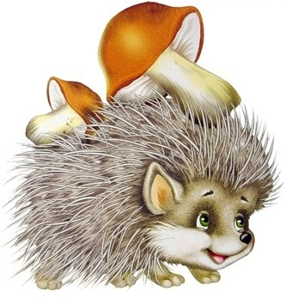
Муниципальное автономное образовательное учреждение
«Средняя общеобразовательная школа №15»
Помоги ёжику
собрать грибочки
Девятерикова Зинаида Валентиновна,
учитель начальных классов
Губаха - 2012

Slide 2
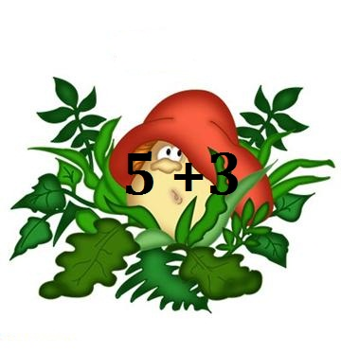
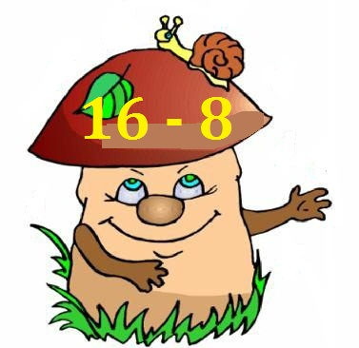
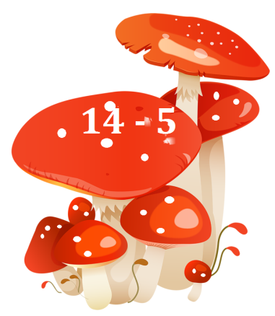
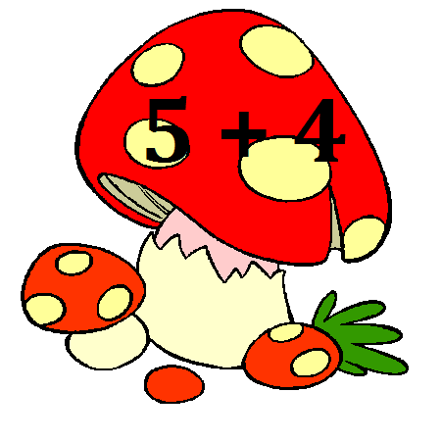
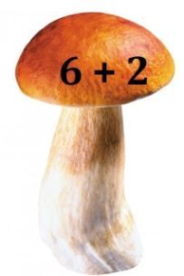
8

Slide 3
Ресурсы
http://www.artes.su/wallpapers/255dd85230c14987eb9eaddc9b88d559/3496_4.jpg - фон
http://img-eburg.fotki.yandex.ru/get/4114/zetta261.5/0_20476_f40f64ce_L - ёжик
грибы
http://img-fotki.yandex.ru/get/4105/annaze63.33/0_3110d_9edeeaeb_XL
http://trexglobal.activerain.com/image_store/uploads/3/6/4/1/1/ar125547380511463.JPG
http://m.foto.radikal.ru/0707/57/3e777a5b64d0t.jpg
http://s56.radikal.ru/i152/0904/3c/64e2dec9c593.jpg
http://www.coloriage.tv/dessincolo/de-champignons.png
http://img-fotki.yandex.ru/get/3901/annaze63.33/0_31100_c642467d_XL
http://img-eburg.fotki.yandex.ru/get/4711/25585874.162/0_9a1d8_5905e8a8_XL

